Slide 1
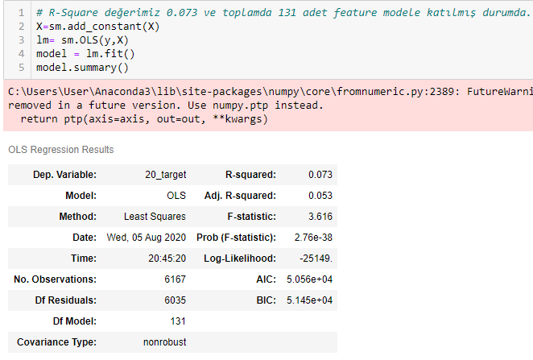
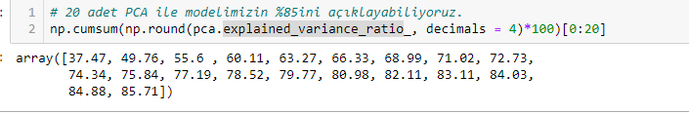
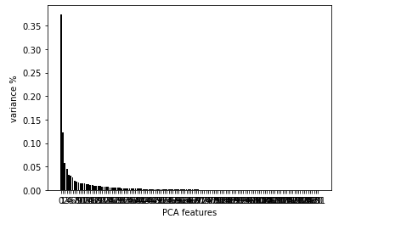
PCA MODELİ
20 adet PCA ile bağımsız değişkenlerin toplam varyansının %85lik kısmını açıklayabiliyoruz
Mevcut durumda doğrusal regresyon yaptığımızda R2 değerimiz 0.073

Slide 2
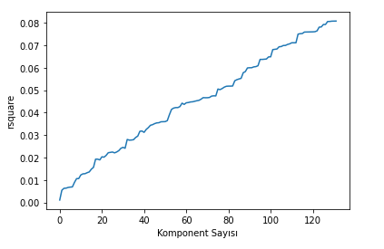
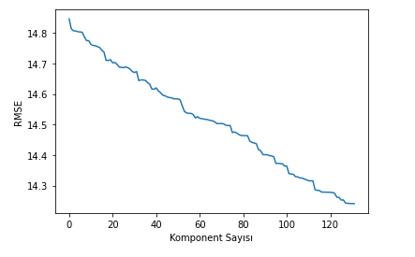
Komponent sayısı arttıkça r-square artmakta ve RMSE azalmakta.

Slide 3
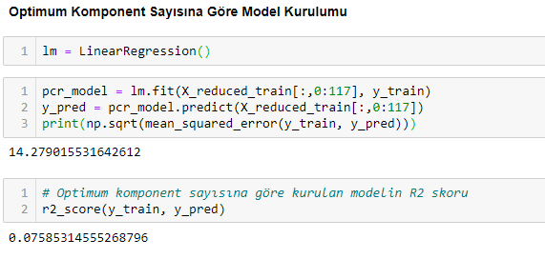
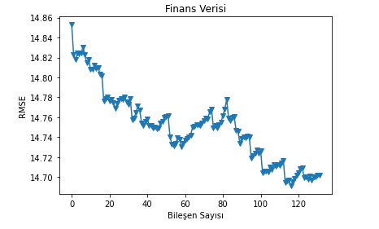
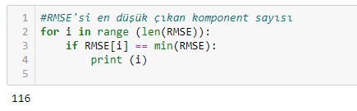
Cross Validation yaparak en iyi modeli kurmaya çalıştığımızda aşağıdaki grafik çıkmaktadır.
116 Adet PCA komponenti ile kurulan modelin ise r2 değeri 0.076 olarak bulunmakta. Komponent sayısı 131 den 116ya düşmekte.
Grafiğe göre en düşük RMSE değerini veren komponent sayısı 116 olarak çıkmakta.

Slide 4
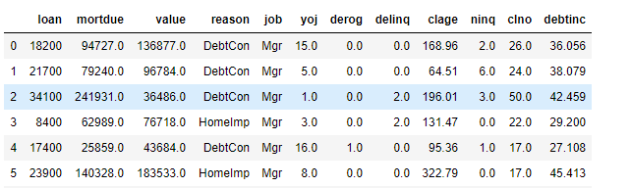
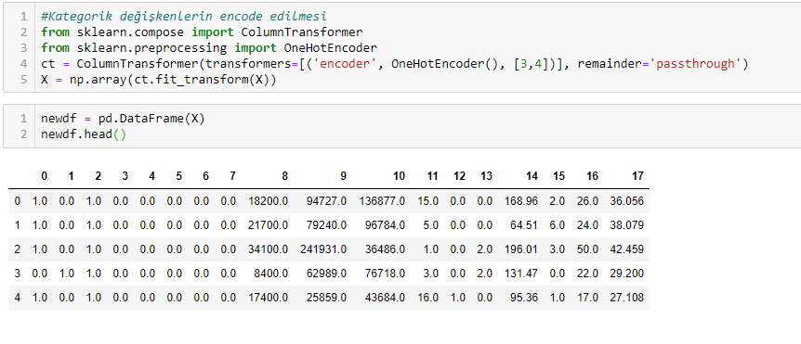
Reason ve Job kolonları kategorik olduğu için bu değişkenlerin dummy ‘leri oluşturuldu.
Kategorik değişkenler dummy olarak tekrar dataframe’e eklendi.

Slide 5
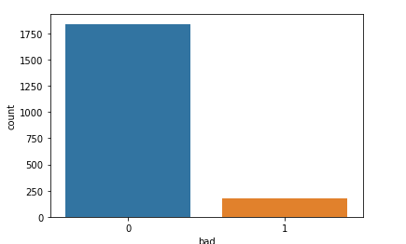
Lojistik Regresyon
BadRisk (1) gözlem sayısı az olduğu için modelde 1 tahminlerinin doğruluk oranlarının az olacağını önsezi olarak söyleyebiliriz.

Slide 6
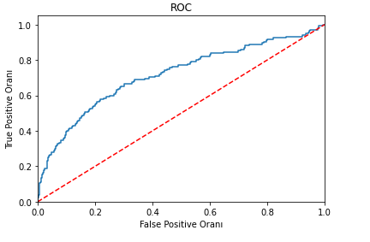


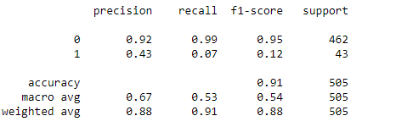
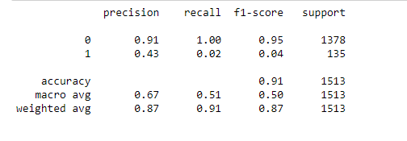
MEVCUT DURUM
Test Seti
Train Seti
Confustion Matrix
Confustion Matrix
Bad Risk(1) recall değeri çok düşük gözükmekte. Test setindeki toplamda sonucu Bad Risk olan 43 adet değerden sadece 3 tanesi Bad Risk olarak tahmin edilebilmiş.
Bad Risk(1) recall değeri çok düşük gözükmekte. Train setindeki toplamda sonucu Bad Risk olan 135 adet değerden sadece 3 tanesi Bad Risk olarak tahmin edilebilmiş.

Slide 7
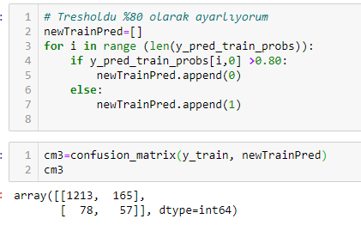
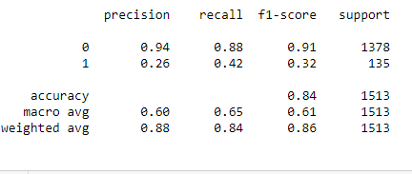
TUNING
Lojistik regresyon olasılık değer eşiğini %80’ e ayarlayarak tahmin değerlerini tekrar oluşturdum.
Before
Before ve After raporlarına baktığımızda , mevcut durumda overall score 0.91 den 0.84 e gerilemiş durumda ancak Bad Risk f1-score ve recall değerlerinde büyük bir gelişme görülmekte. Bu durum ise modelimizin Bad Risk değerlerini mevcut duruma göre daha iyi tahmin etmesini sağlamakta.
After

